Slide 1

The Situation
Durante los últimos 20 años el sedentarismo y la obesidad han aumentado considerablemente.
Hoy Coca Cola quiere tener una posición activa frente al problema de sedentarismo, por ello quiere inspirar al consumidor a que se mueva.

Slide 2
The Goal
“
Lograr un gran cubrimiento de medios y prensa, con una idea innovadora y diferente que promueva hábitos de vida saludable en los colombianos.
”

Slide 3
The strategy
Utilizar el objeto más común en los bolsillos de las personas:
LAS MONEDAS
como elemento clave para transmitir el mensaje a los colombianos.

Slide 4




The creative idea
Poner a circular en el mercado una nueva moneda que contenga tips específicos que promueven el movimiento en la cotidianidad de las personas con un claro mensaje:
MOVERSE ES GRATIS.

Slide 5
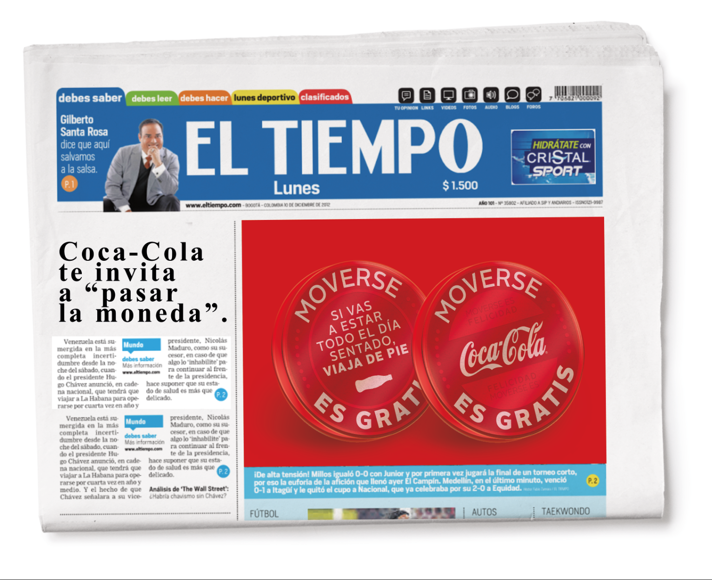

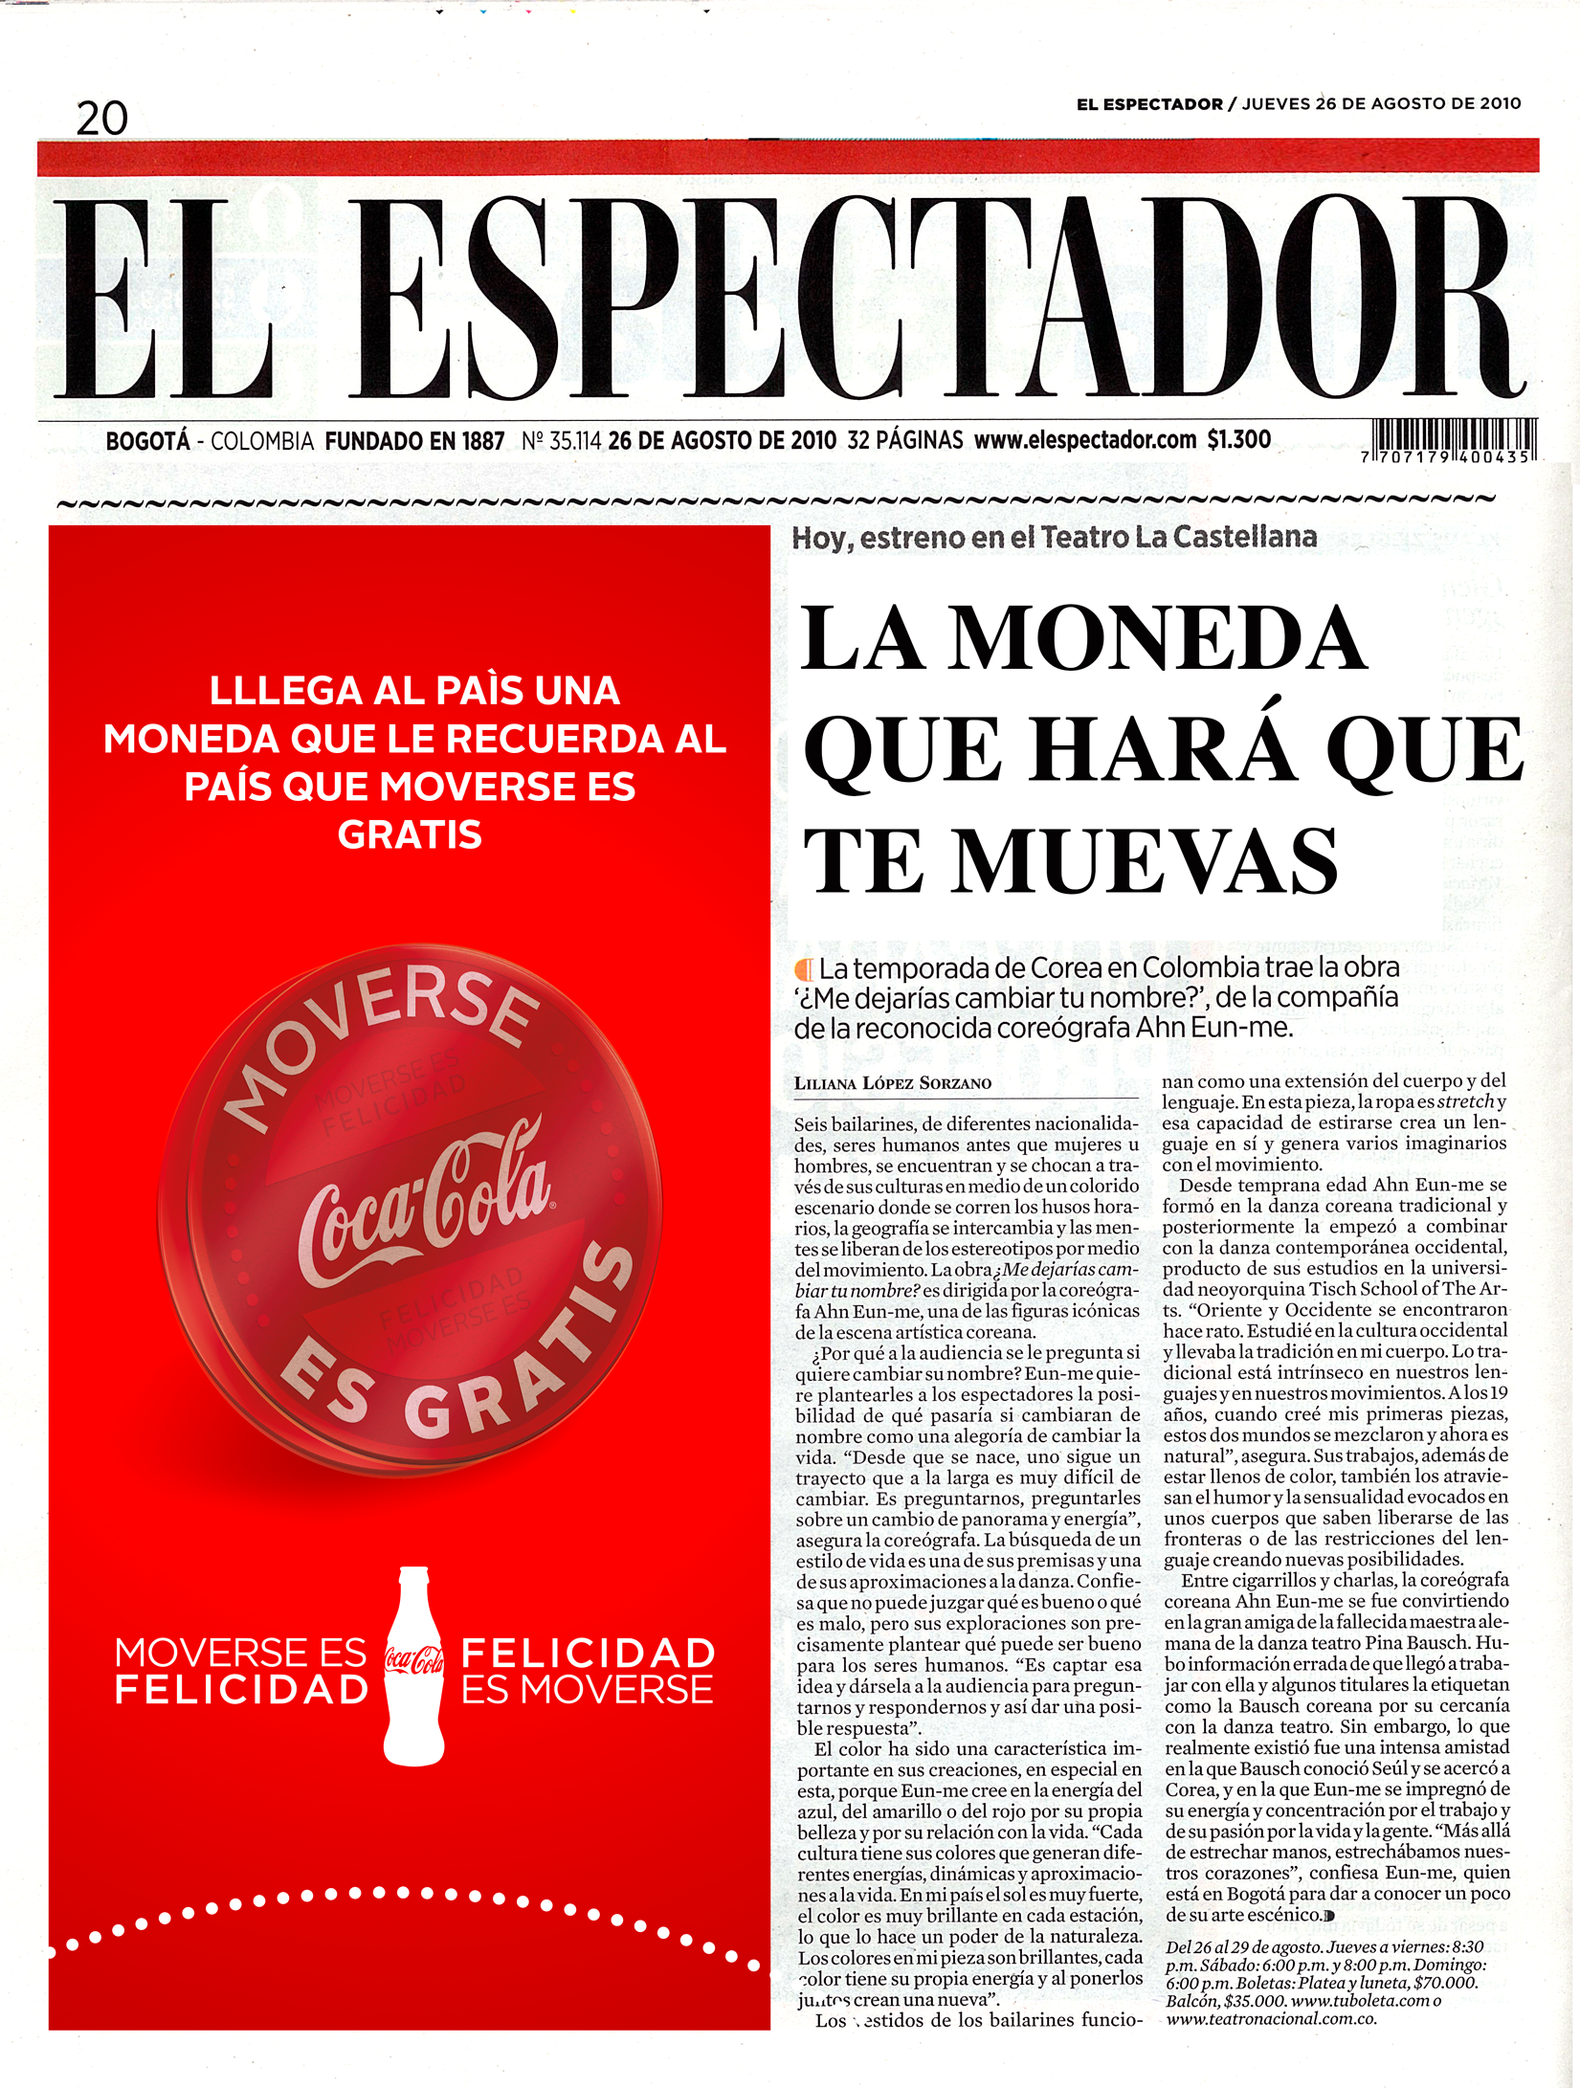
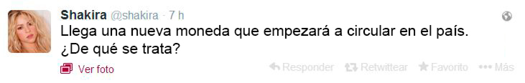
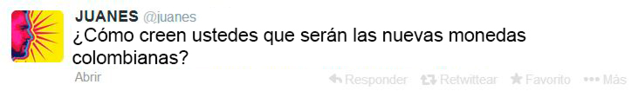
The Message
¡La moneda que le recordó a los colombianos que moverse no cuesta nada!

Slide 6

The Action
Lograr el call to action:
“Pasa la moneda”
como principal elemento de viralidad de la campaña, invitando a otras personas a que se muevan.

Slide 7
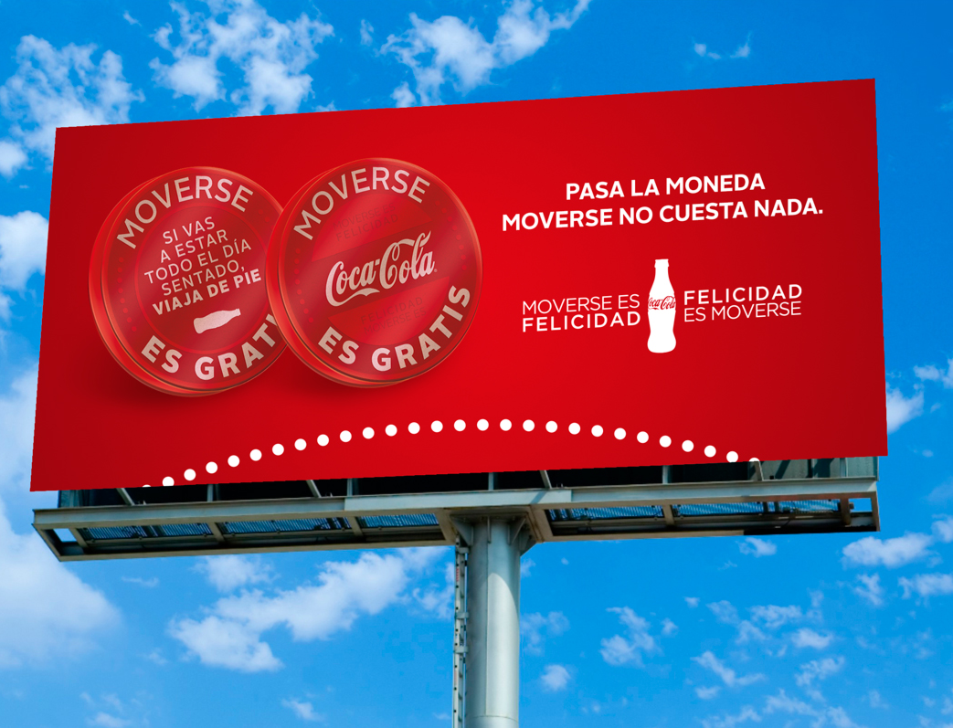
The Execution
Expectativa: Llegará una nueva moneda al mercado colombiano.
Lanzamiento: Ingresaremos la moneda al mercado entregándolas en los puntos de contacto con los clientes: Tiendas, grandes superficies, supermercados, etc., acompañados de un plan de medios de difusión de la acción y promocionando que por cada Coca-Cola comprada te regalaremos una moneda.

Slide 8
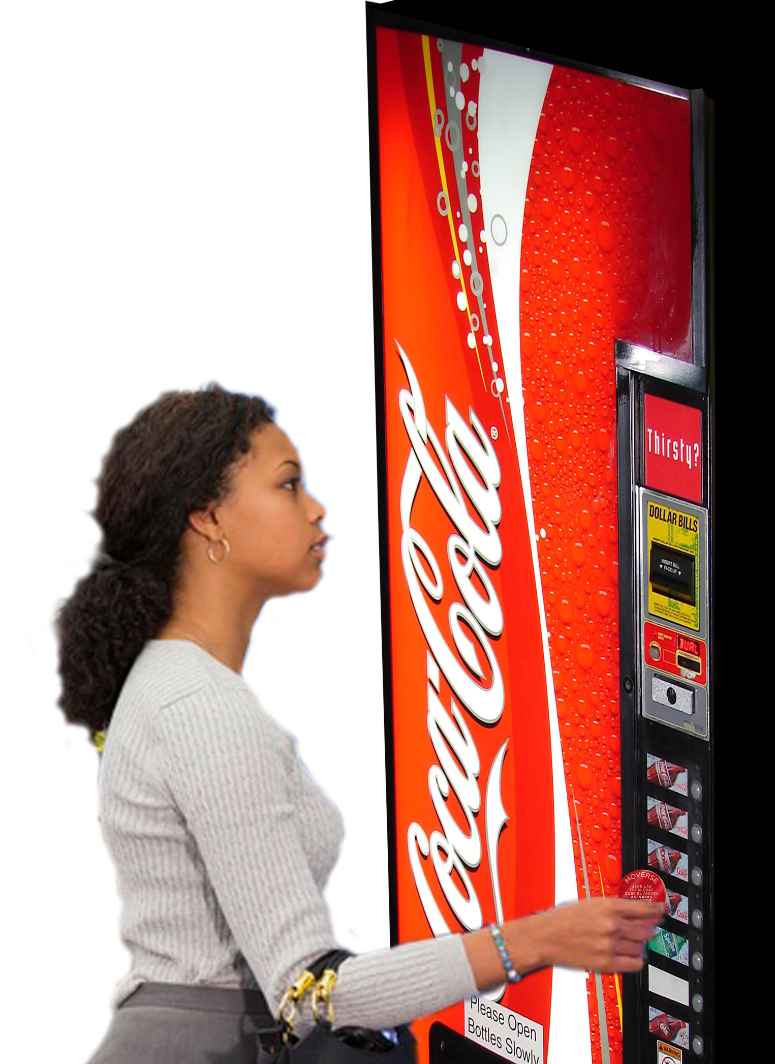
The execution
Promoción
Regalaremos monedas en sitios clave con copies especializados:
Activaciones en semáforos: “Los patines no tienen pico y placa”
Monedas en transporte masivo: “Si vas a estar sentado todo el día, viaja de pie”
Brigadas por la ciudad: “Caminar es la distancia más feliz entre dos puntos”
Los consumidores podrán intercambiar monedas por producto en las vending machines ubicadas en sitios estratégicos.

Slide 9
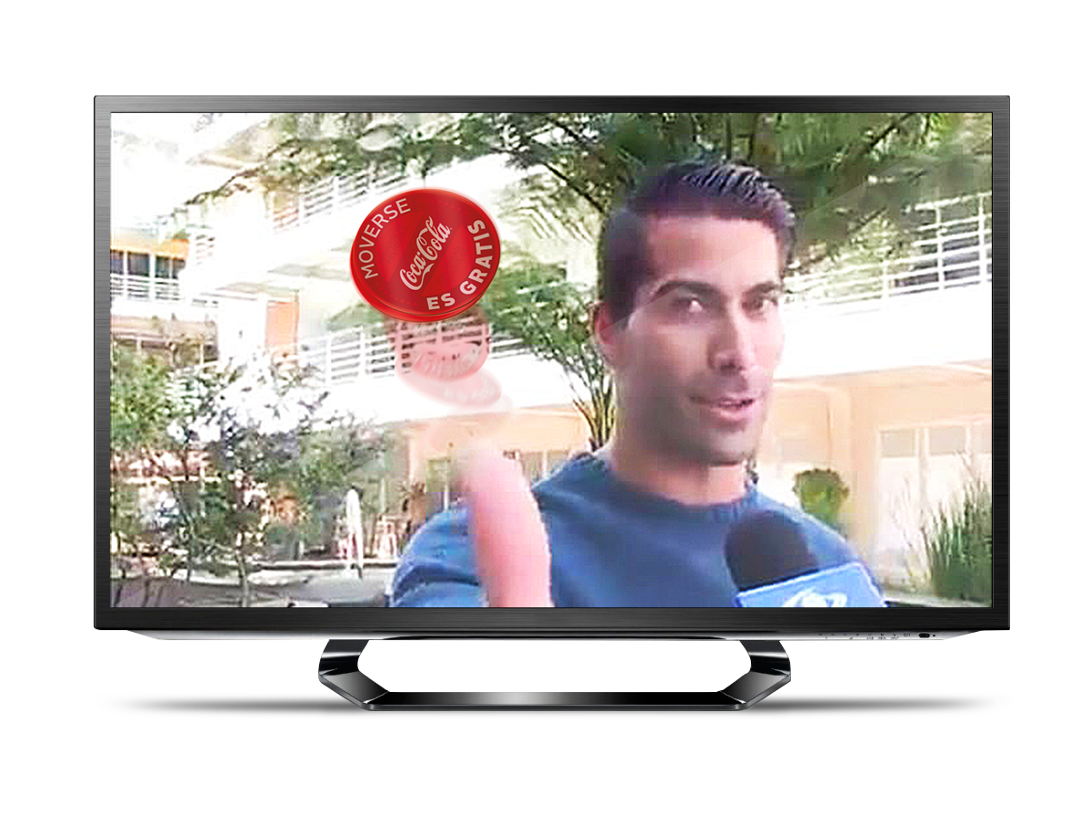
The execution
Audiencias claves: Acompañaremos la estrategia con la participación de KOL que usarán la acción “Pasa la moneda” (Ej Presentadores de noticias durante noticieros, artistas en eventos públicos y programas en vivo)
¡Queremos que el país se mueva!

Slide 10
